Slide 1
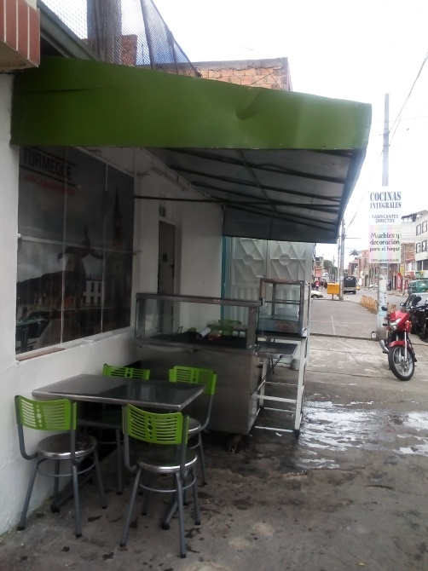
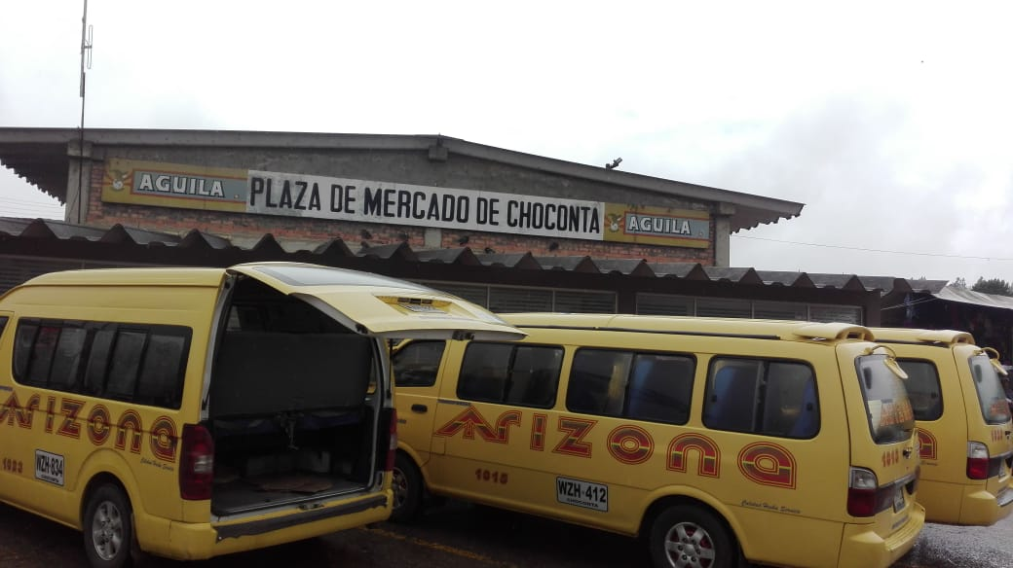

Slide 2
PLAZA DE MERCADO CHOCONTA CUNDINAMARCA Y RESTAURANTE DON GILBERTO
ESTUDIANTE
RUTH NATALY ABRIL CUEVAS
PRESENTADO A
JHOM JAIRO MOJICA

Slide 3
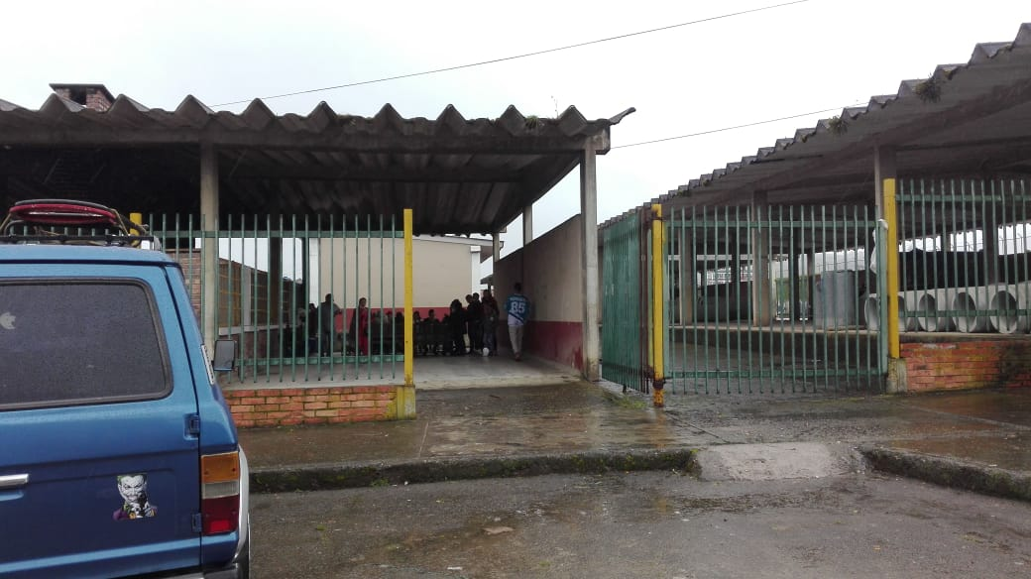
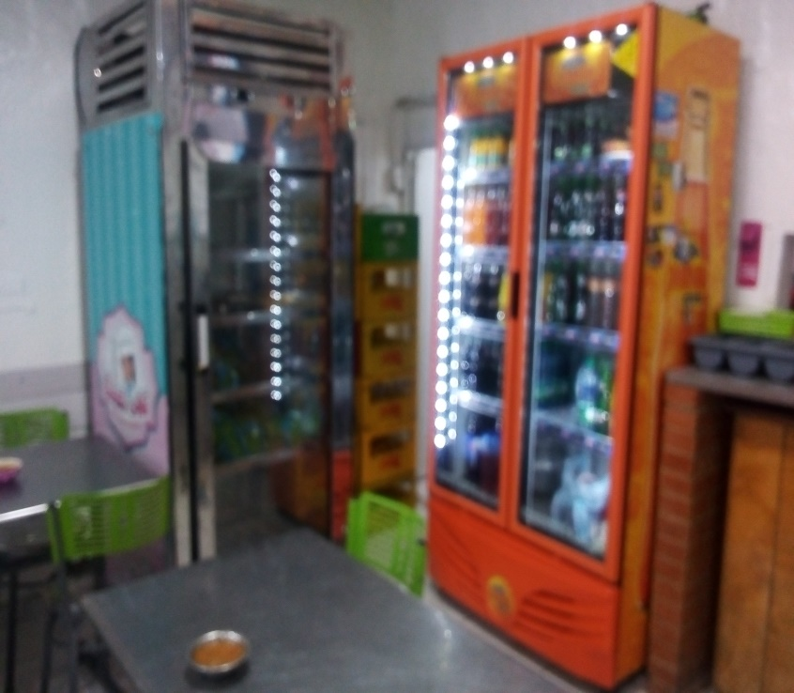
AREAS Y AMBIENTES
El ambiente y el área de estos establecimientos no esta en las mejores condiciones y no cumplen la norma.

Slide 4
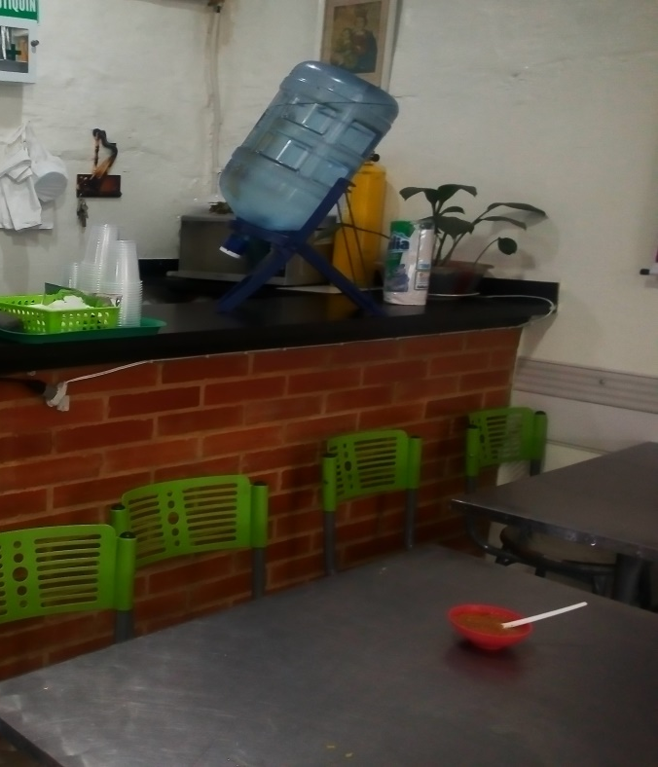
Abastecimiento de agua
La plaza de mercado y el restaurante no cuentan con un abastecimiento de agua adecuado.

Slide 5
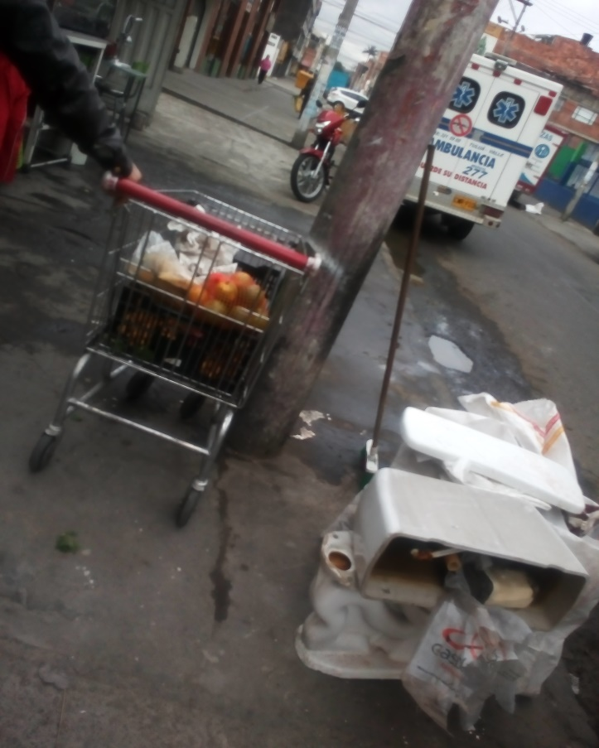
Residuos solidos e instalaciones sanitarias
Visitando la plaza de mercado y el restaurante no se encuentran instalaciones sanitarias, como vestidores para el personal de trabajo y baños , tampoco cuenta con las canecas de manejo de reciclaje y residuos solidos.

Slide 6
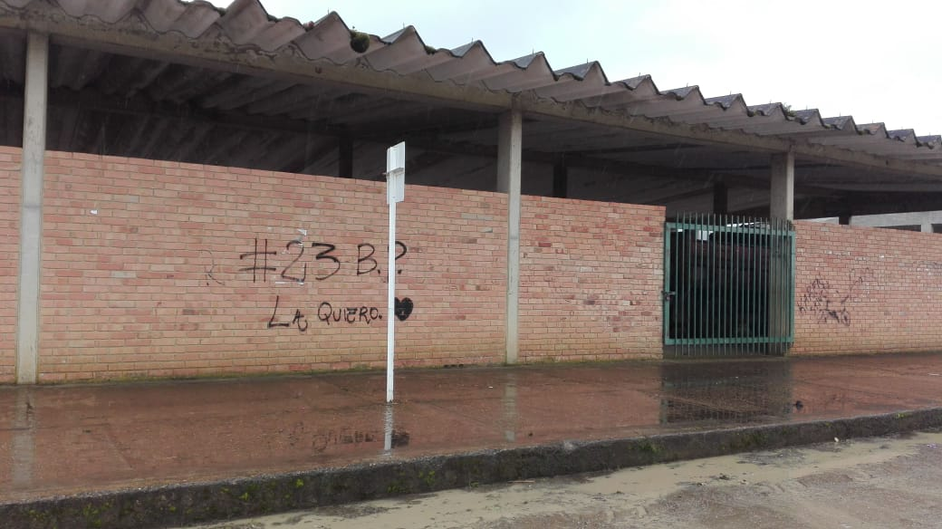
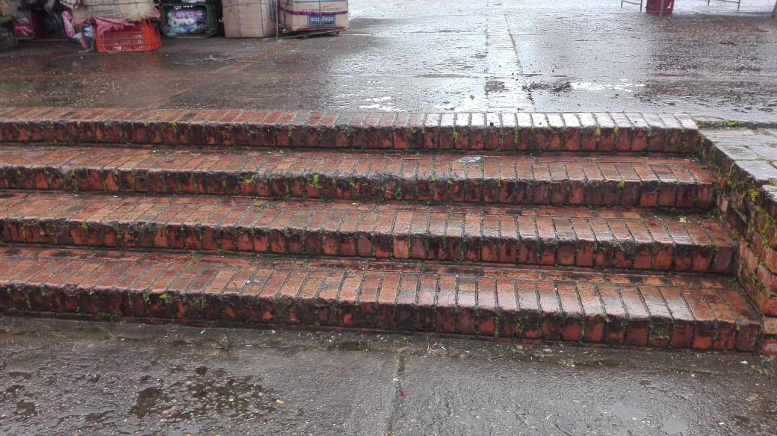
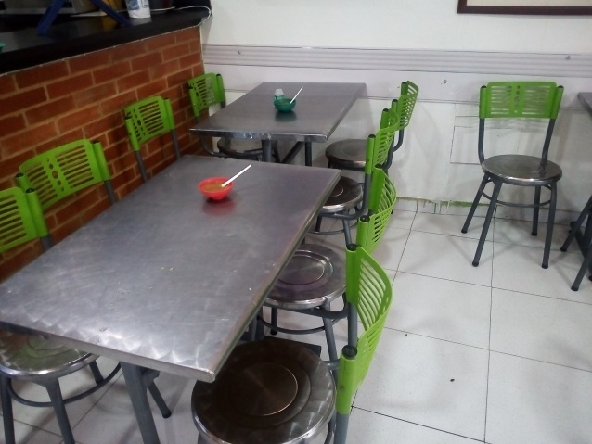
Pisos, drenajes y paredes
La plaza de mercado cuenta con pisos de cemento , paredes de ladrillo y el restaurante sus pisos son de baldosa ,paredes de cementó en ninguno de los dos no se facilita una desinfección adecuada .

Slide 7
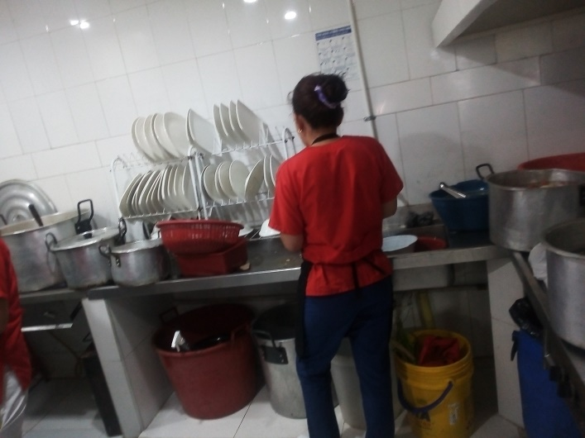
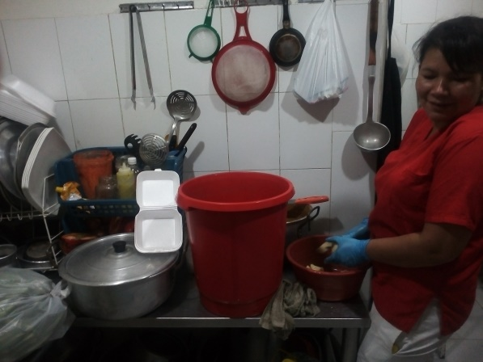
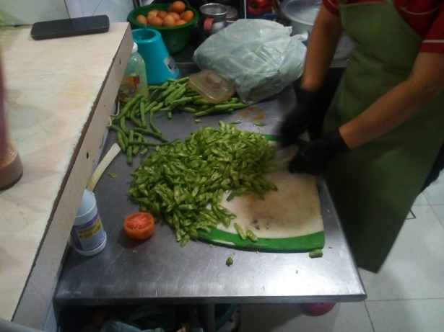
Personal manipulador de alimentos

Slide 8
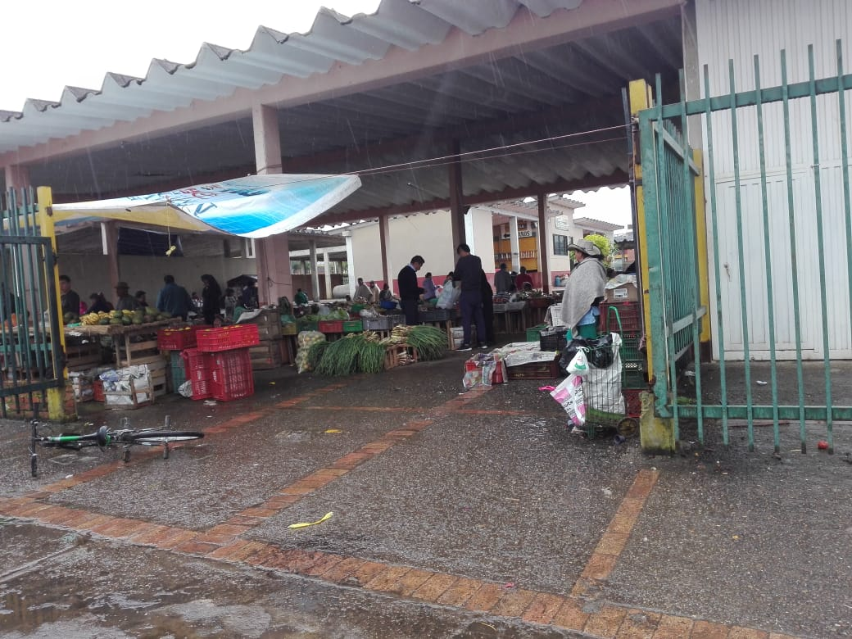
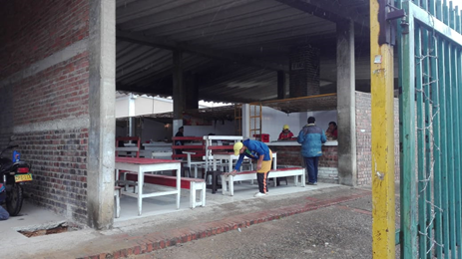
El personal manipulador de alimentos de la plaza de mercado como del restaurante no cumple con las normas establecidas en el decreto 2674 de 2013 articulo 35 de la misma , a su vez no cuentan con un uniforme adecuado. Y existe una contaminación a su alrededor cuando están manipulando los alimentos .

Slide 9
Plaza de mercado choconta Cundinamarca
CAPITULO TRES PERSONAL MANIPULADOR DE ALIMENTOS | SI | NO
ARTICULO 15 |  | X
HIGIENE PERSONAL |  | X
VESTIMENTA DE TRABAJO (UNIFORMES) |  | X
MANTENER PELO RECOGIDO O CON MAYA | X
UÑAS CORTAS Y SIN ESMALTE | X
CALZADO ANTIDESLIZANTE |  | X
TAPABOCAS | X
CAPITULO UNO INSTALACIONES | SI | NO
ESTRUCTURA |  | X
EQUIPOS |  | X
DISTRIBUCION DE PLANTA |  | X
MANEJO DE BASURAS |  | X

Slide 10
Restaurante don Gilberto
CAPITULO UNO INSTALACIONES | SI | NO
ESTRUCTURA |  | X
EQUIPOS |  | X
DISTRIBUSION DE PLATA |  | X
MANEJO DE BASURAS |  | X
CAPITULO TRES PERSONAL MANIPULADOR DE ALIMENTOS | SI | NO
ARTICULO 15
HIGIENE PERSONAL |  | X
VESTIMENTA DE TRABAJO (UNIFORMES) |  | X
MANTENER PELO RECOGIDO O CON MAYA |  | X
UÑAS CORTAS Y SIN ESMALTE | X
CALZADO ANTIDESLIZANTE |  | X
TAPABOCAS |  | X

